Slide 1
§ 5. Борьба против фашизма в европейских странах накануне Второй мировой войны

Slide 2

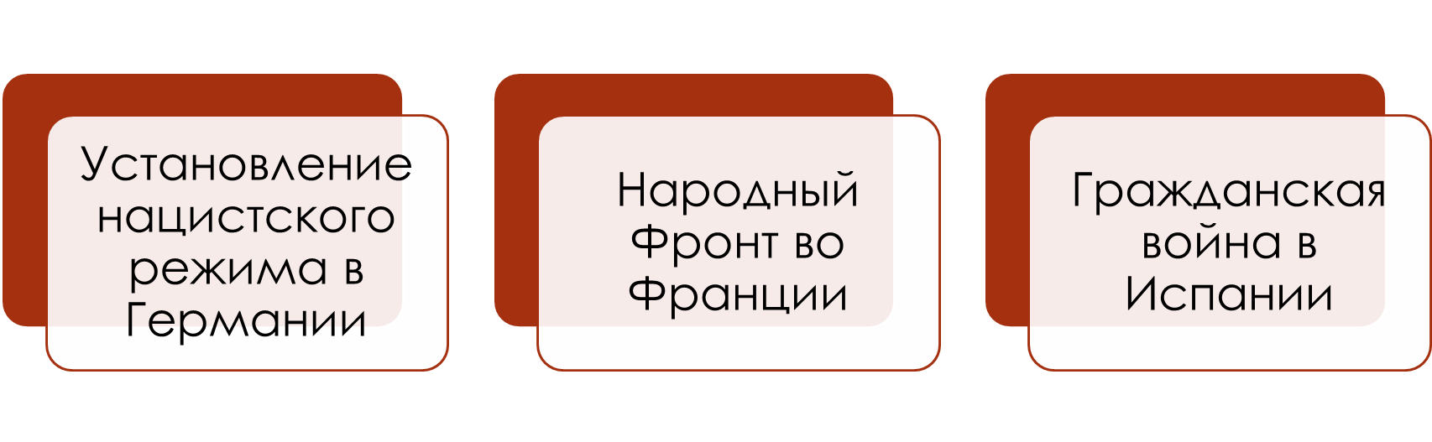
План урока

Slide 3
1. Установление нацистского режима в Германии

Slide 4
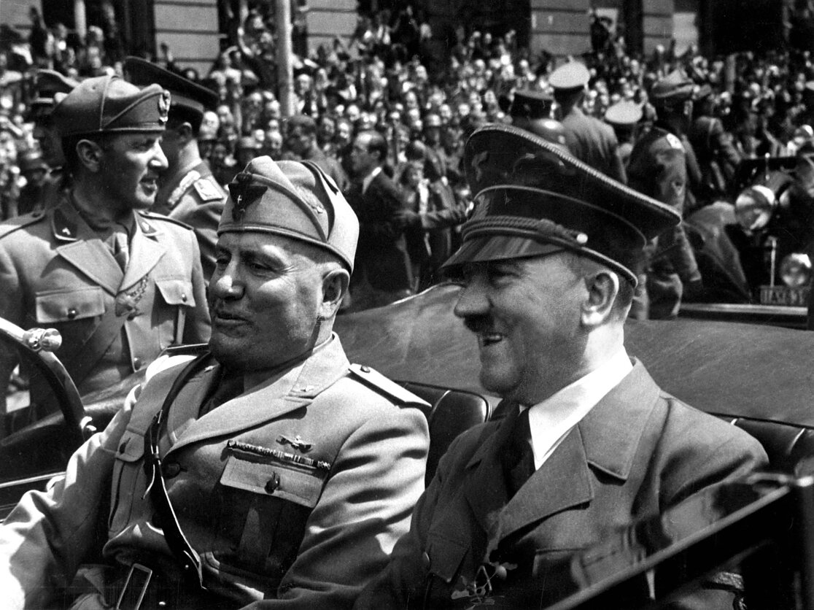
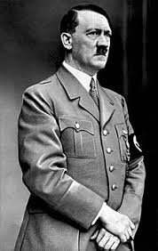
Адольф Гитлер
Лидер нацистов в Германии. Руководитель немецкой социал-рабочей партии Германии (НСДАП)

Slide 5
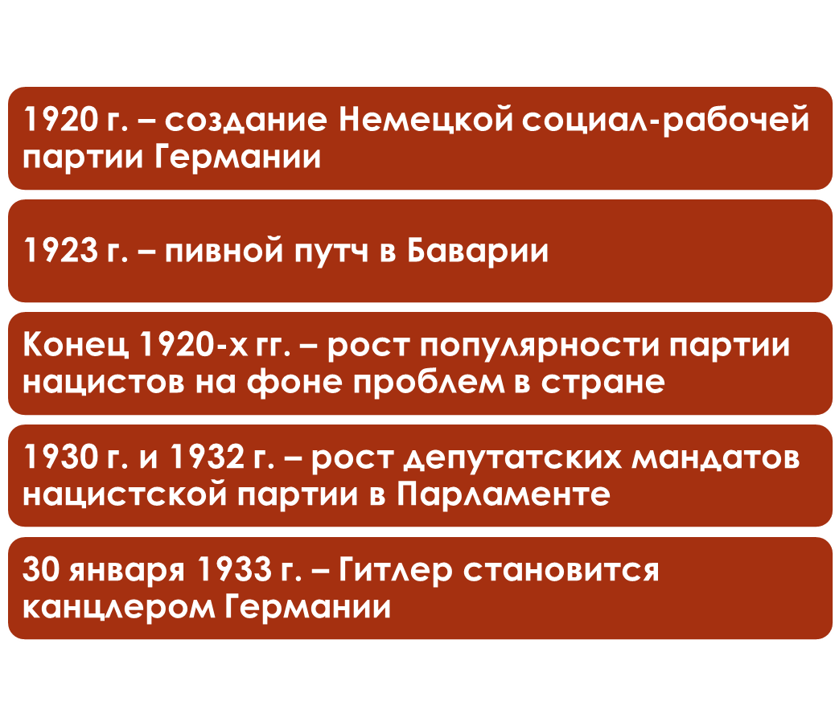
1919-1933 гг.

Slide 6
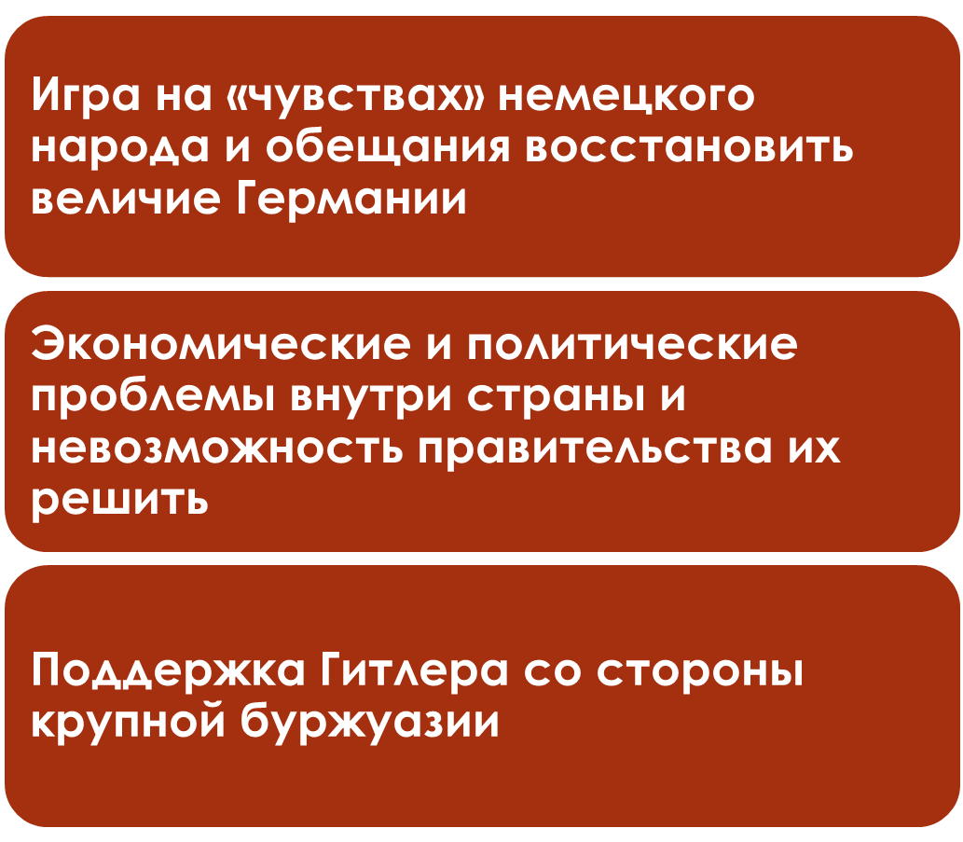
Причины успехи Гитлера

Slide 7
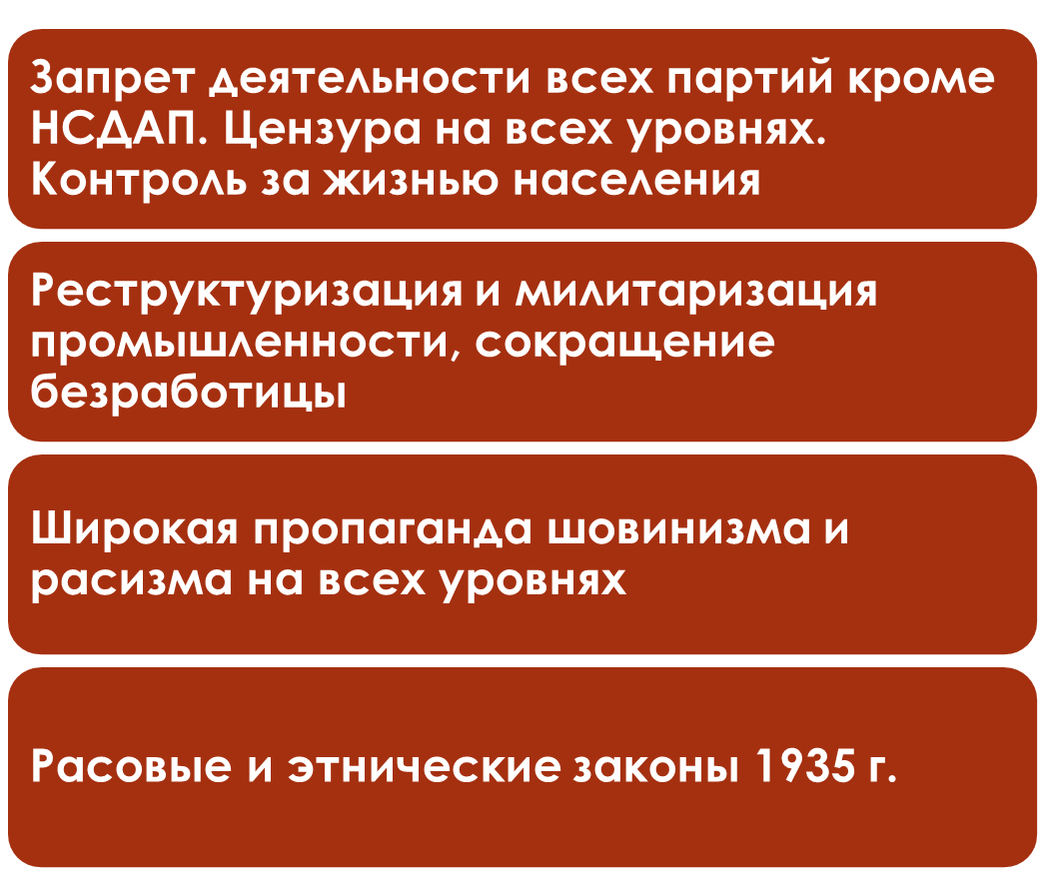
Основные мероприятия Гитлера во внутренней политике

Slide 8
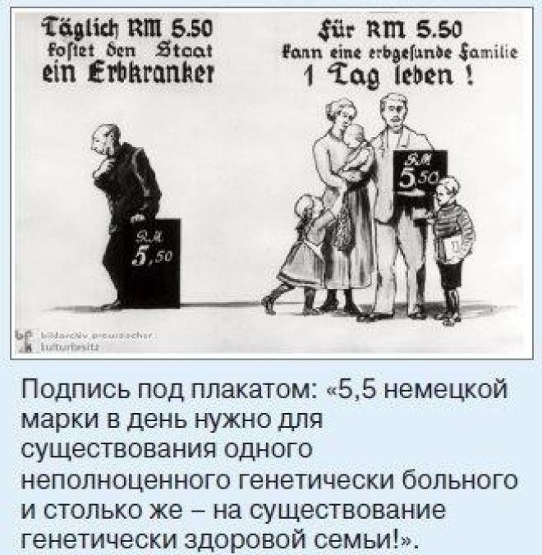
Нюрнбергские законы 1935 год
Юридическое обоснование расистской политики Германии
-вводились различия между гражданами рейха и подданными Рейха (лица неарийского или еврейского происхождения лишались гражданства
-ограничивалось право на имущество евреев, неарийцев (право владеть землей –только у немцев)
-Закон о защите «немецкой крови» и «немецкой чести» (запрет браков, дружбы)
-евреи не могут занимать публичные должности

Slide 9
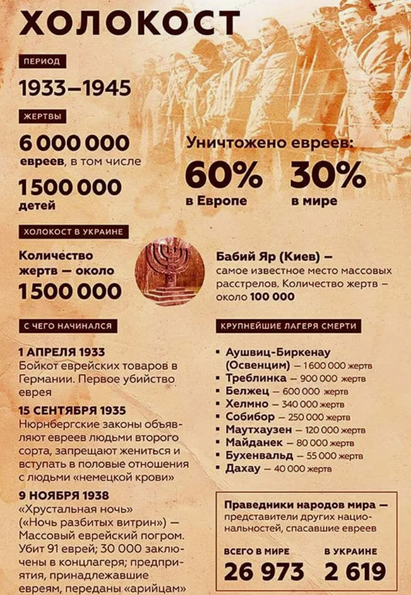
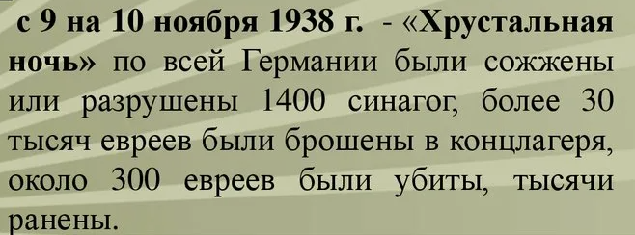
1938- «Хрустальная ночь»-узаконены погромы

Slide 10
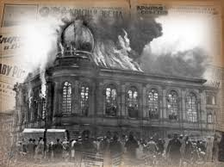
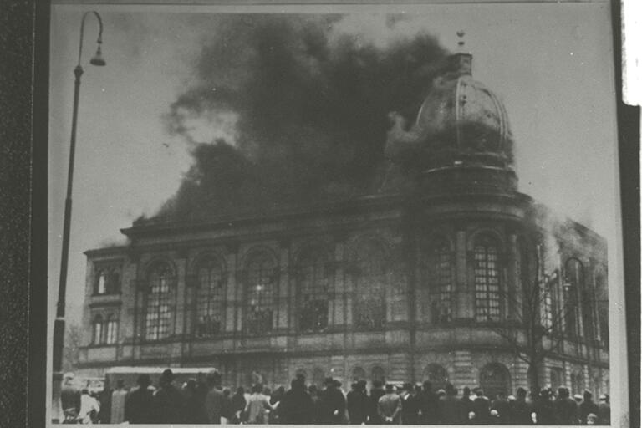
Хрустальная ночь 1938 г.
Франкфуртская синагога на Бёрнеплац, подожжённая погромщиками

Slide 11
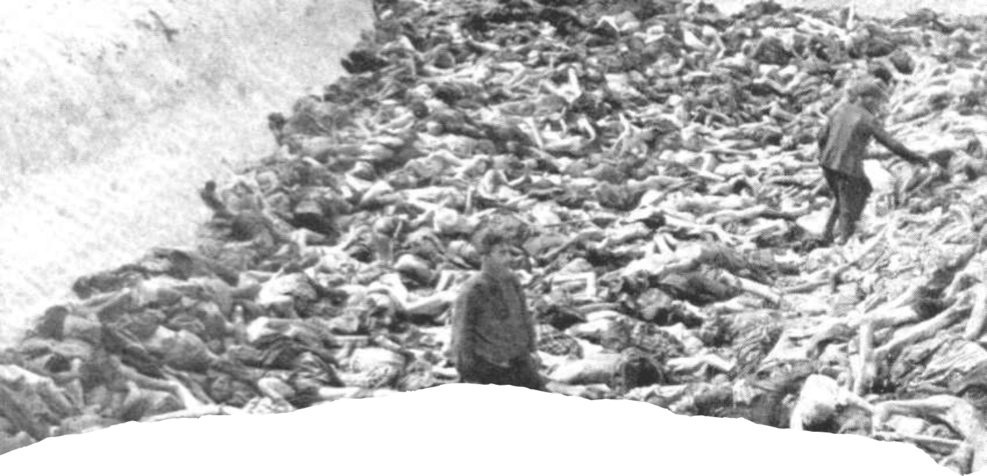
Концлагерь Берген-Бельзен
Офицер войск СС Фриц Кляйн в яме с трупами

Slide 12
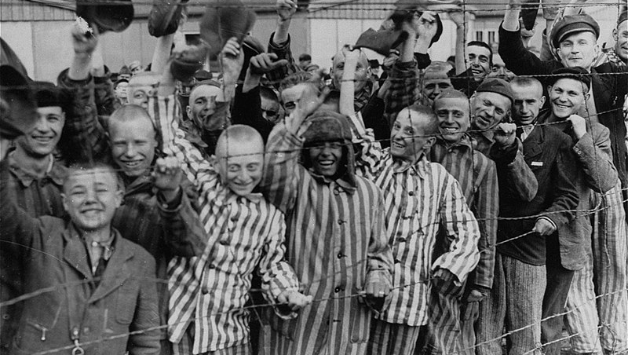
Узники Дахау

Slide 13
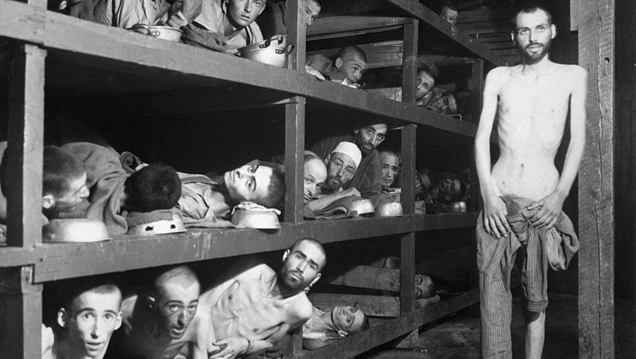
Узники Бухенвальда

Slide 14
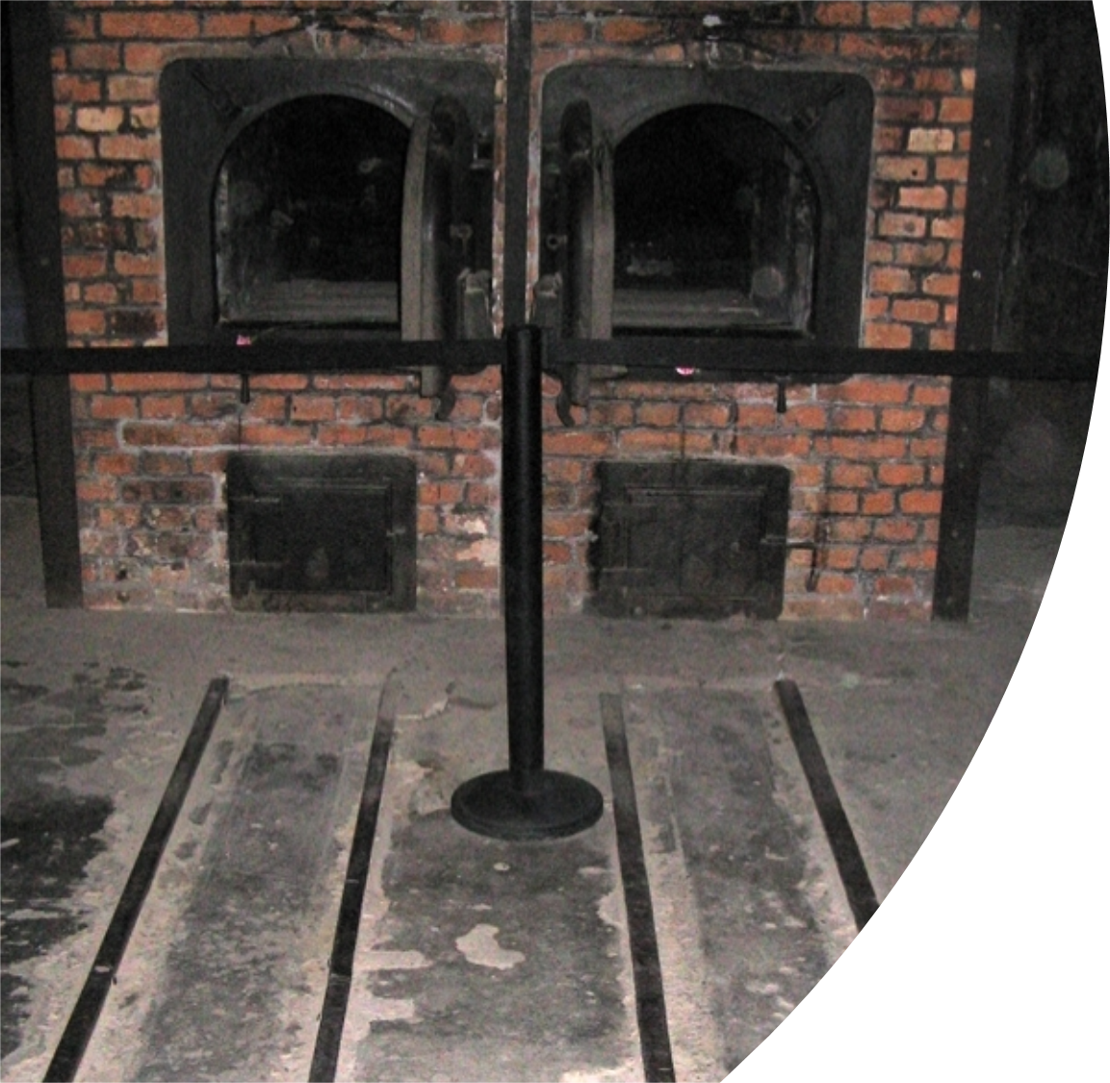
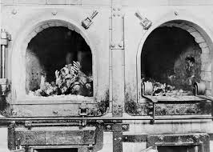
Печи Освенцима

Slide 15
Экономическая политика нацистской Германии
Конфискация предприятий принадлежащих неарийцам
Подчинение экономики государству
Национализация предприятий, милитаризация промышленности
4-х летние планы экономики, создание Отраслевых Управлений с целью контроля
Всеобщая трудовая повинность и трудовые книжки (обязательно)
Общественные работы, снижение безработицы
Закупка цветных металлов за рубежом, алюминия
Стимулирование мелкого предпринимательства
Контроль за работниками, запрет профсоюзов

Slide 16
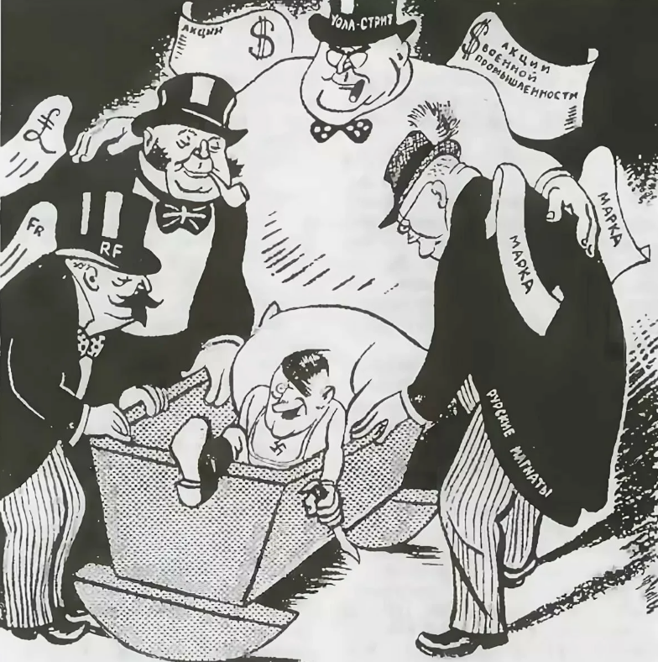
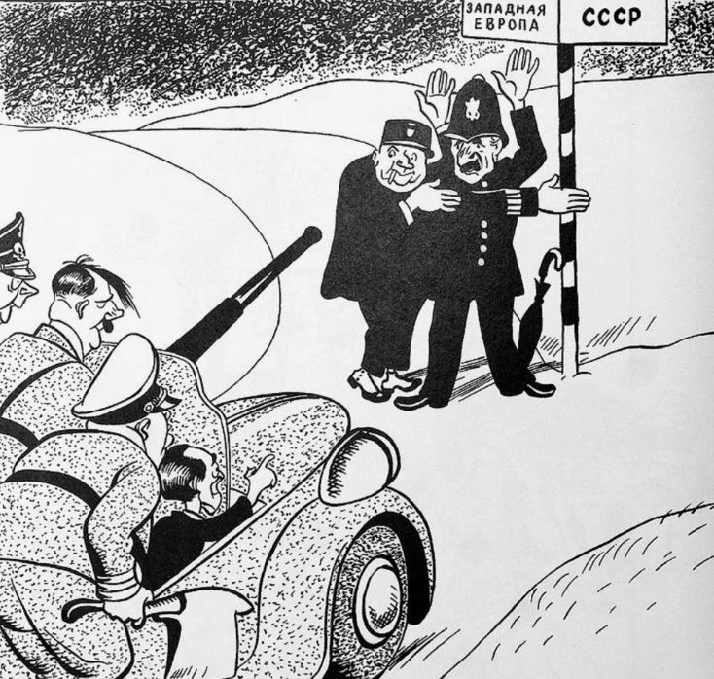
Подтвердите идею карикатуры словами учебного материала стр. 28
Как можно объяснить политику Запада?

Slide 17
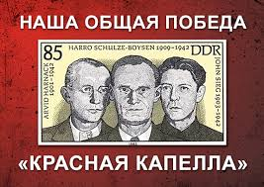
Были попытки противостоять фашизации Германии.
Сопротивление оказала антифашистская организация «Красная капелла», в которую вошли коммунисты Германии

Slide 18
2. Народный фронт во Франции

Slide 19
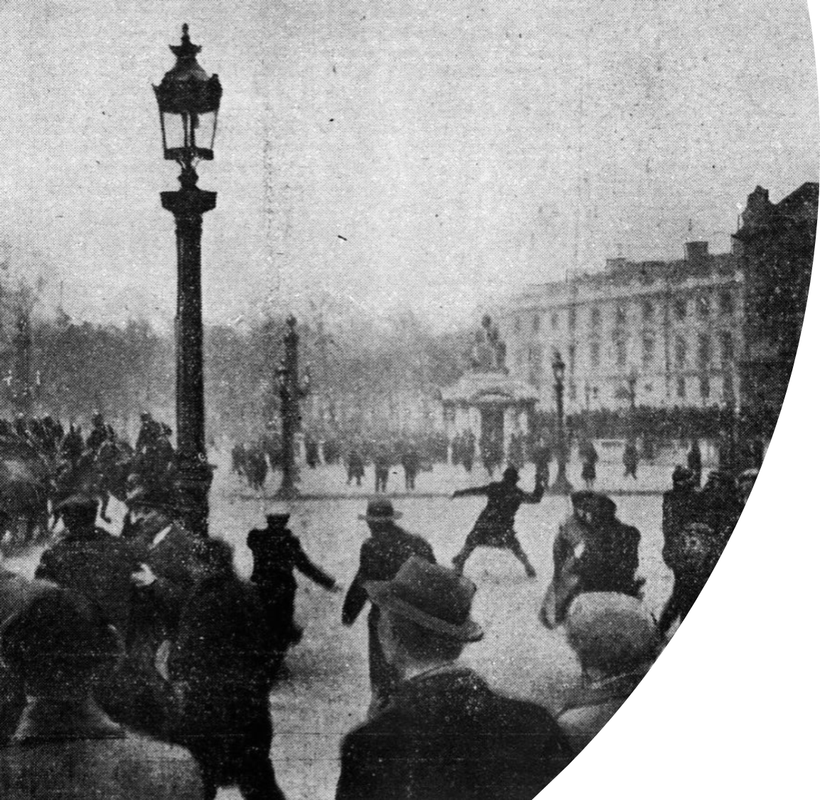
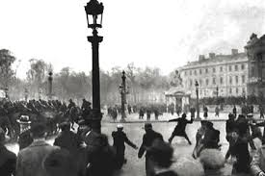
6 февраля 1934 г.
Попытка путча фашистов во Франции

Slide 20
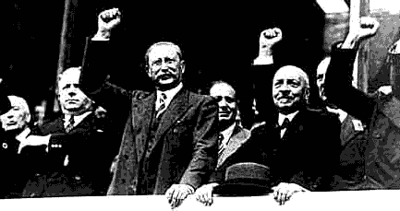
Народный фронт
ПОЧЕМУ ВО ФРАНЦИИ ФАШИЗМ НЕ ПРОШЁЛ?
Объединение левых и демократических сил Франции, пришедших к власти в 1936 г. и открыто выступивших против фашистов
Читаем стр.29
Леон Блюм

Slide 21
3. Гражданская война в Испании
1936-1939 гг

Slide 22
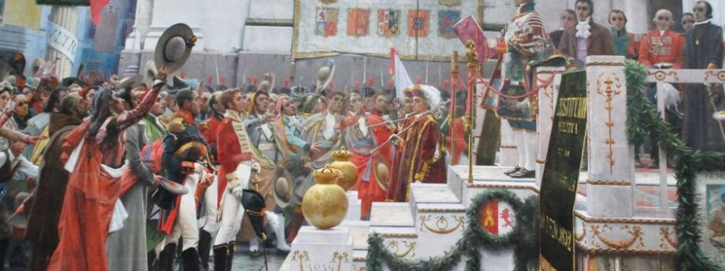
1931 г.
Падение монархии в Испании. Приход к власти социалистов. Социалистические, антибуржуазные и антиклерикальные законы. У власти Народный фронт
Падение монархии в Испании. Приход к власти социалистов. Социалистические, антибуржуазные и антиклерикальные законы
1931 г

Slide 23
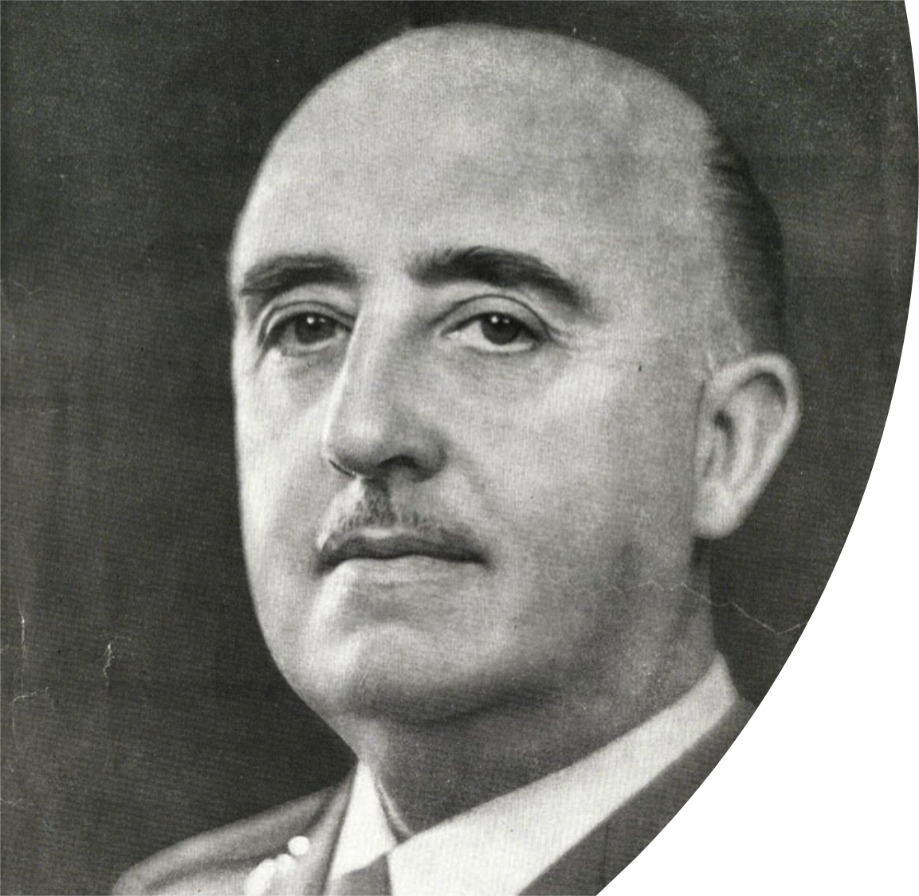
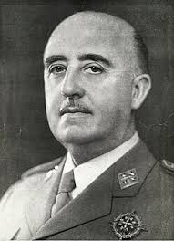
Франсиско Франко
КАУДИЛЬО
Испанский генерал, в 1936 г. открыто выступивший против Народного фронта в Испании

Slide 24
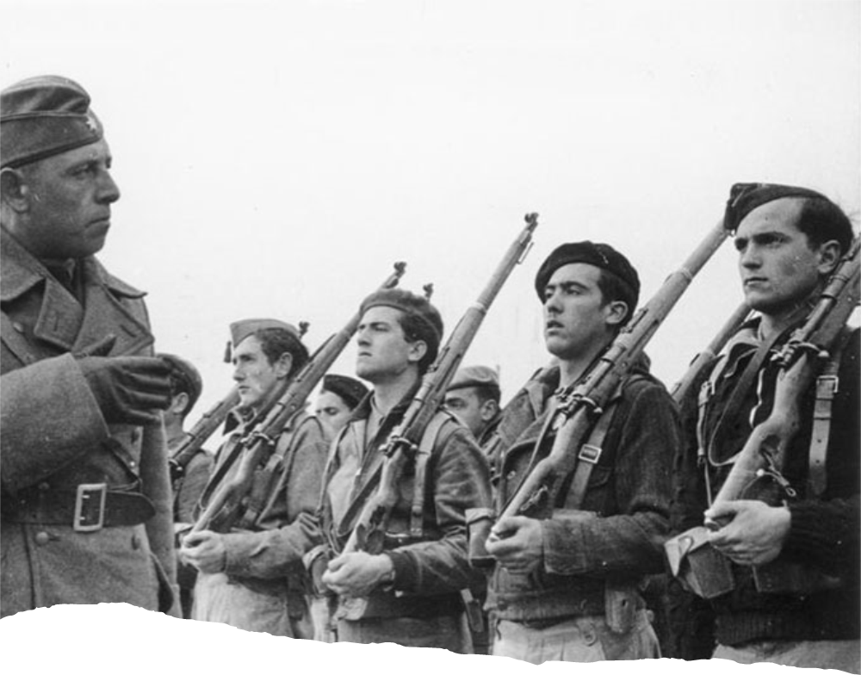
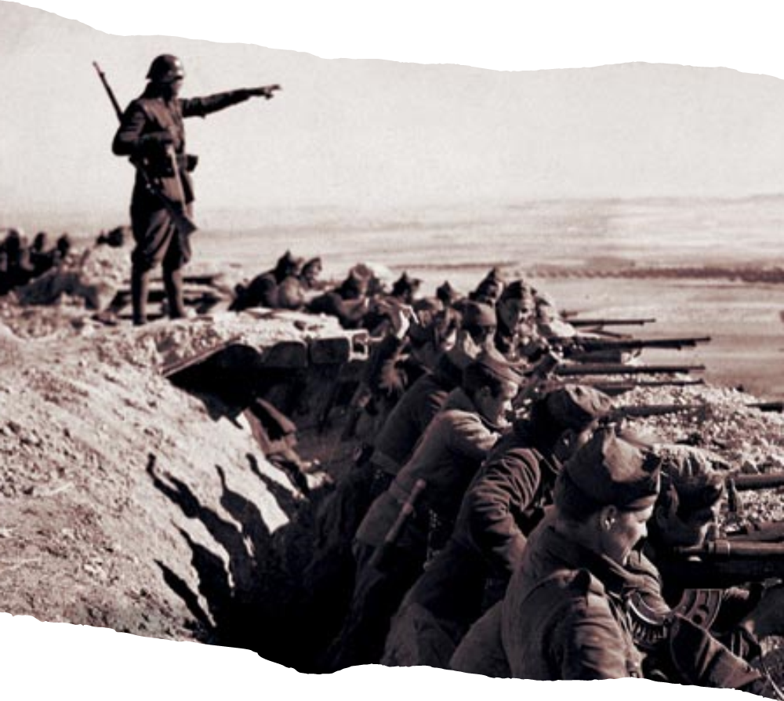
Боевые действия
Что известно о политике Запада в отношении Гражданской войны в Испании? Стр.30

Slide 25
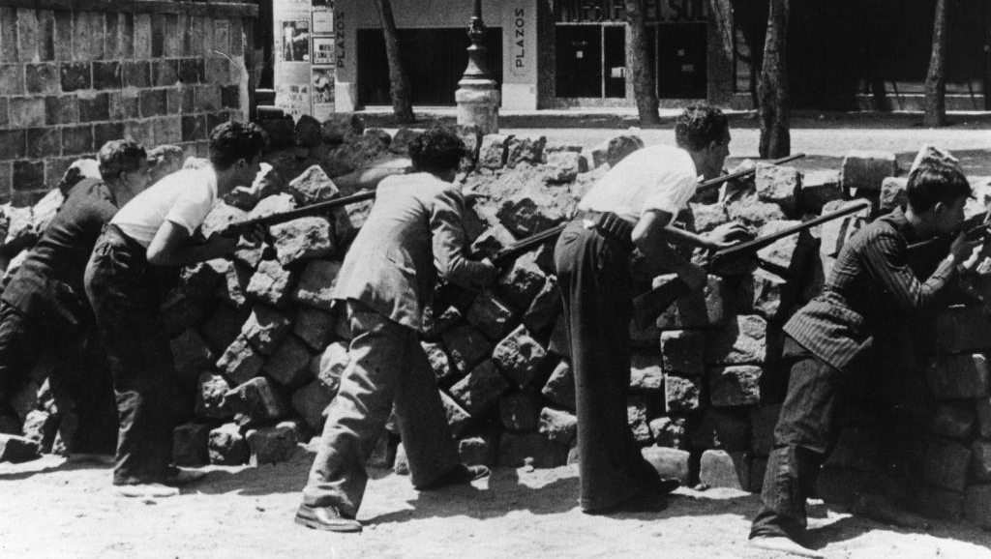
Боевые действия

Slide 26
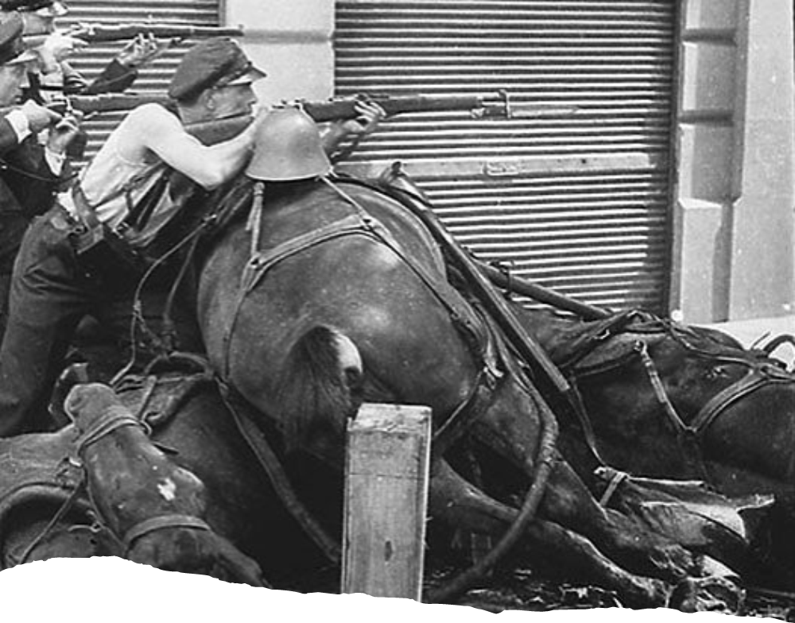
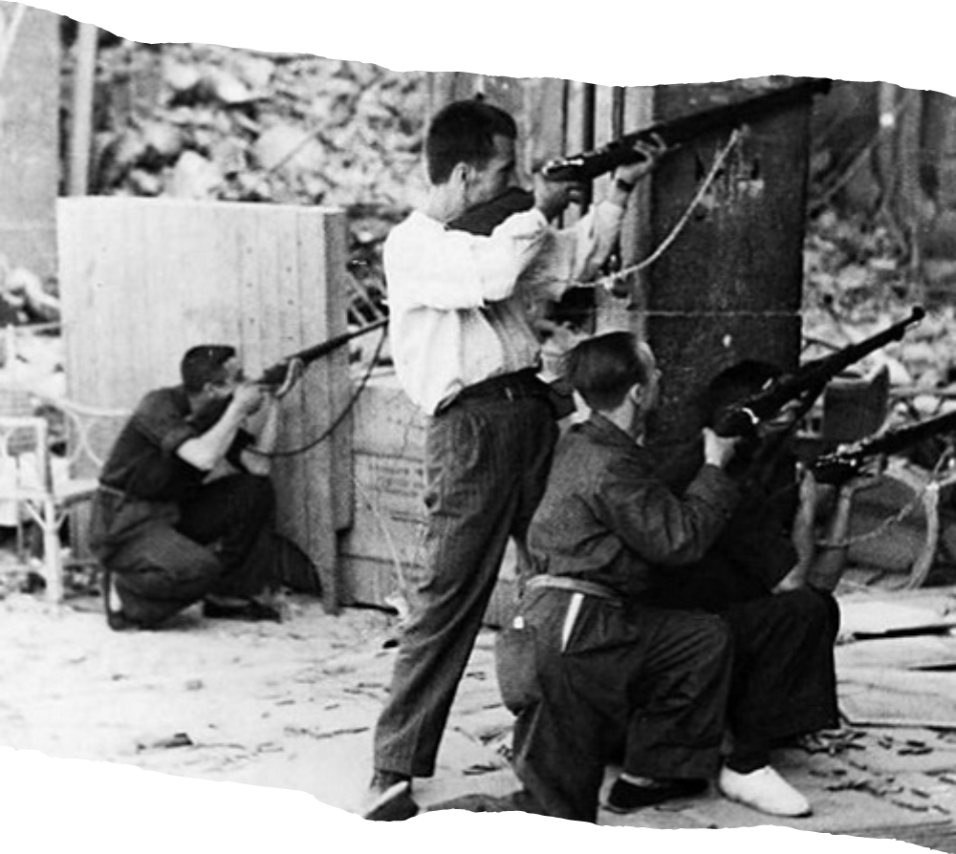
Боевые действия. Интернациональные бригады

Slide 27
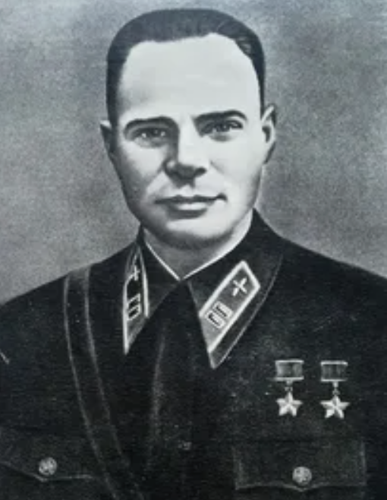
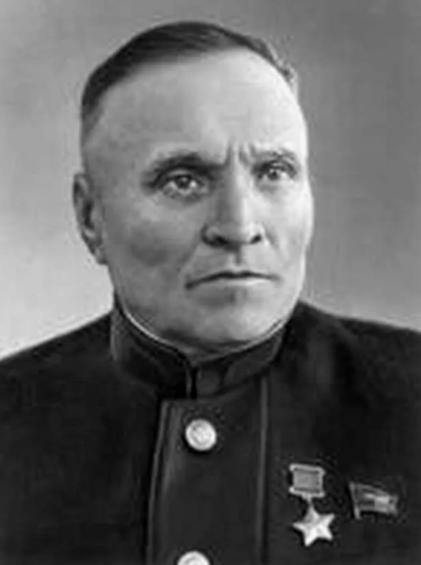
ЧТО ИЗВЕСТНО ОБ ЭТИХ БЕЛОРУСАХ?

Slide 28
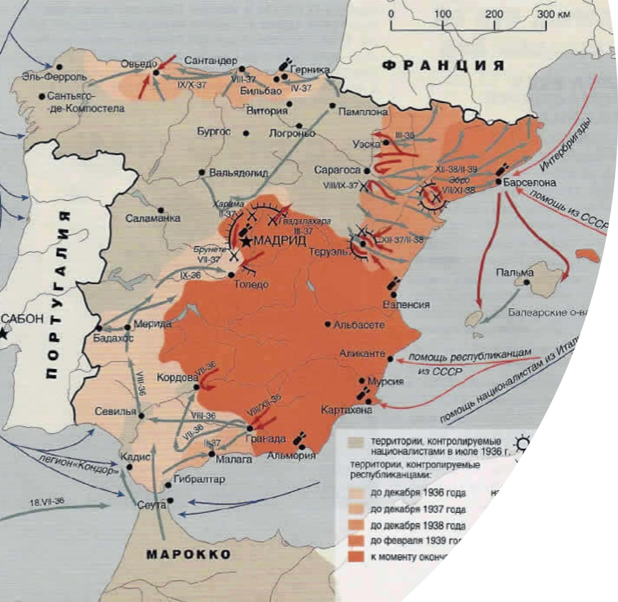
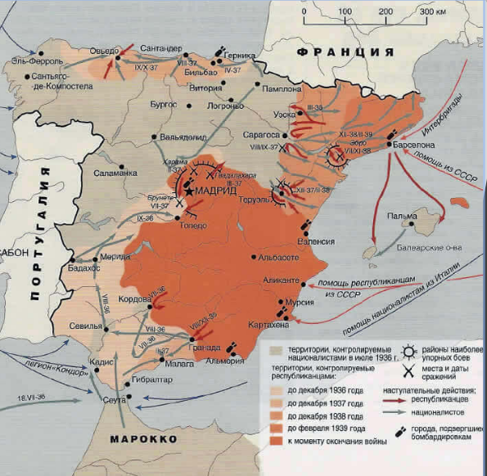
Карта боевых действий

Slide 29
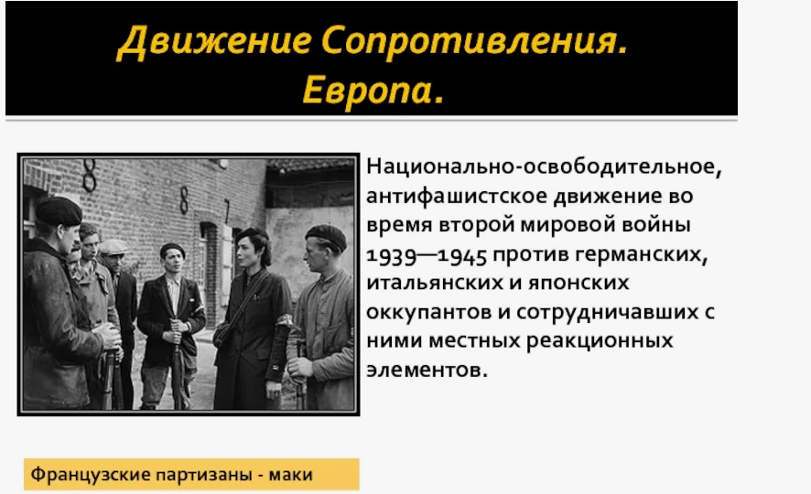

Slide 30
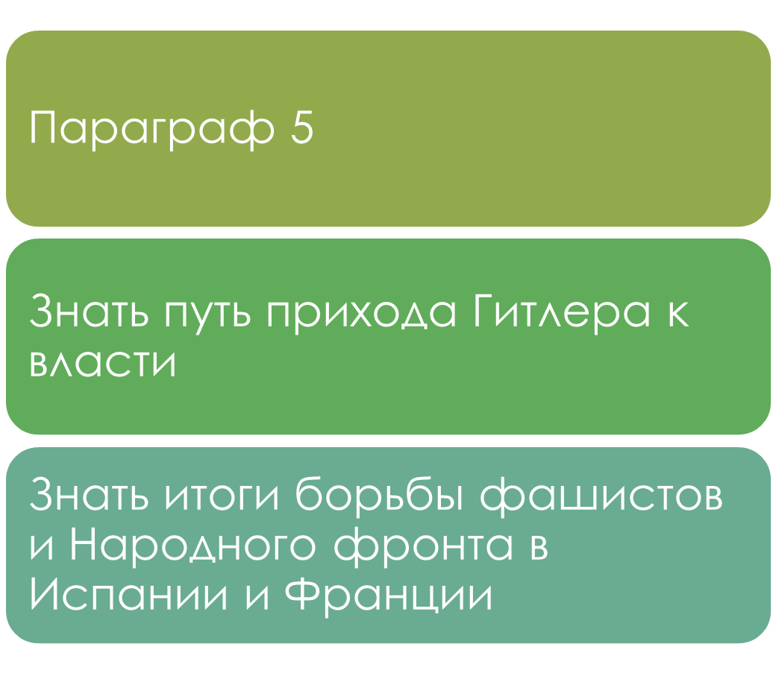
Домашнее задание

